Slide 1
音频信息的获取与处理
软件学院 刘新

Slide 2
学习内容
数字音频基础
音频卡的组成、分类、功能及工作原理
音乐合成与MIDI规范
语音识别

Slide 3
前言
音频信息的应用
音频处理技术
视频图像配音、配乐
可视电话、电视会议
静态图像+解说/背景音乐
音乐会、电影的立体声
游戏的音响效果
电子读物的有声输出
声电转换
音频信号的存储、重放、加工、处理
数字化音频信号的编码、压缩、传输、存取、纠错

Slide 4
人机交互角度的音频信号处理
人与计算机通信（计算机接收音频信号）
音频获取；语音识别与理解
计算机与人通信（计算机输出音频）
音频合成：包括音乐合成和语音合成
声音定位：包括立体声模拟
音频/视频同步：目的是让计算机产生真实感声音
人—计算机—人通信（通过网络）
语音采集、音频编码/解码、音频传输等

Slide 5
音频信号的特点
音频信号是时间依赖的连续媒体
时序性要求高，超过25ms会有延迟感
计算机模拟自然声音，理想的合成声音是立体声
人的生理结构，左右耳
对语音信号的处理，要抽取语意等其它信息
还有情感的意向，涉及语言学，社会学，声学

Slide 6
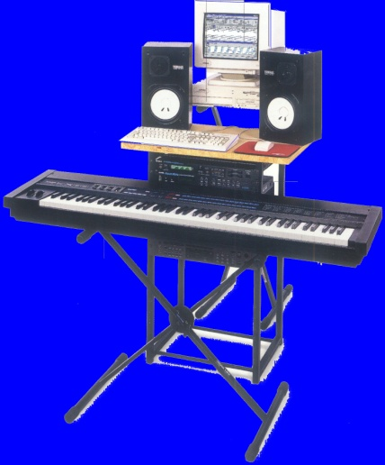
音频信号分类
音频
语音信号：人类进行信息交流所特有的形式
非语音信号：不具有复杂的语法和语义，信息量低
音乐
自然界的其他声音
Notes:
音频信号的频率范围就是人耳可以听到的频率范围，超过这个范围的音频信号没有意义。20Hz-20000Hz. 语音的频率范围在30-1000Hz之间

Slide 7
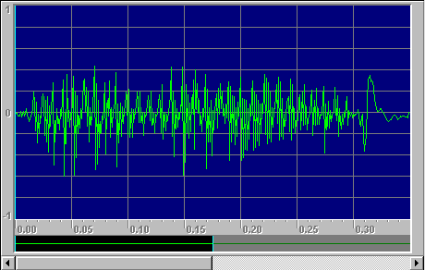
声音的基本概念
属于机械波，机械振动或气流扰动引起周围弹性媒质发生波动的现象
可以在空气/液体/固体中传播
具有普通波的特性，如反射、衍射、折射等
用声音录制软件记录的英文单词“Hello”的语音实际波形

Slide 8
模拟音频
幅度
周期
声音信号由许多频率不同的信号组成，是复合信号
声音的强弱体现在？
声音的音调的高低体现在？
振幅
频率

Slide 9
频域分析——付立叶变换
若函数f(t)以T为周期，在[-T/2，T/2]上绝对可积，则f(t)可展成付立叶级数的形式
直流
分量
基波分量
n =1
谐波分量
n>1
将同频率项合并，周期信号可以表示成另一种三角函数形式
Notes:
傅里叶变换存在的充分条件是 绝对值的积分为有限值

Slide 10
付立叶变换的系数
直流分量
余弦分量
正弦分量
直流分量
幅值分量
相位分量

Slide 11
频谱
上式描述了周期信号所含有的频率成分以及这些频率分量的幅度和相位
频谱图：将各次谐波的幅度和相位随频率变化的规律用图形的形式表示出来，这就是频谱图
Cn（幅度）

Slide 12
周期信号的频谱特点
离散性：周期信号的频谱由不连续的线条组成，每一条线代表一个正弦量，故称为离散频谱
谐波性：周期信号频谱的每条谱线只能出现在基波频率的整数倍频率上。这就是周期信号频谱的谐波性
收敛性：各次谐波的振幅，总的趋势是随着谐波次数的增高而逐渐减小。所以，周期信号的频谱具有收敛性

Slide 13
频谱分析举例
令 称为抽样函数，为偶函数。当 时 ，
频谱为：
其中： 为基波频率， 在 有值，称为谱线；
为包络线，
即 处为零。

Slide 14
周期T不变，脉冲宽度τ变化
情况 1：
， 第一个过零点为 n =4 。
第一个过零点：
谱线间隔
在 有值，称为谱线；

Slide 15
周期T不变，脉冲宽度τ变化
情况 2：
， 第一个过零点为 n =8 。
脉冲宽度缩小一倍
谱线间隔不变
幅值减小一倍
第一个过零点增加一倍

Slide 16
周期T不变，脉冲宽度τ变化
情况 3：
， 第一个过零点为 n =16 。
脉冲宽度再缩小一倍
谱线间隔不变
幅值再减小一倍
第一个过零点再增加一倍

Slide 17
周期T不变，脉冲宽度τ变化小结
τ 由大变小，Fn 的第一个过零点频率增大
即
称为信号的带宽，τ 确定了带宽
τ 由大变小，频谱的幅度变小
由于 T 不变，谱线间隔不变，即 不变

Slide 18
脉冲宽度τ不变, 周期T变化
情况 1：
时，谱线间隔
， 第一个过零点 。
谱线间隔
幅值:
第一个过零点

Slide 19
脉冲宽度τ不变, 周期T变化
情况 2：
时，谱线间隔
， 第一个过零点 。
周期T扩展一倍
谱线间隔减小一倍
幅值减小一倍
第一个过零点不变

Slide 20
脉冲宽度τ不变, 周期T变化
情况 3：
时，谱线间隔
， 第一个过零点 。
周期T再扩展一倍
谱线间隔再减小一倍
幅值再减小一倍
第一个过零点不变

Slide 21
脉冲宽度τ不变， 周期T变化小结
τ 不变，Fn 的第一个过零点频率不变
即 ，信号的带宽不变
T 由小变大，谐波频率成分丰富，并且频谱的幅度变小
T → ∞ 时，谱线间隔 → 0 ，这时
周期信号 → 非周期信号；离散频谱 → 连续频谱
Notes:
当周期信号的周期T趋于无穷大时，周期信号就成为一非周期信号，其频谱相邻谱线间隔趋于零，从而周期信号的离散频谱演变为非周期信号的连续频谱。

Slide 22
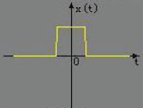
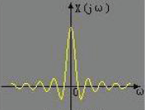
傅立叶变换的几种形式（1）
时域的连续 ～频域的非周期
时域的非周期 ～频域的连续

Slide 23
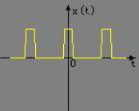
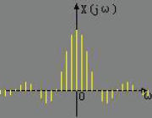
傅立叶变换的几种形式（2）
时域的连续 ～频域的非周期
时域的周期 ～频域的离散

Slide 24
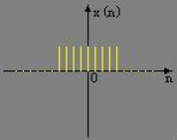
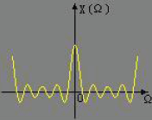
傅立叶变换的几种形式（3）
时域的离散 ～频域的周期
时域的非周期 ～频域的连续

Slide 25
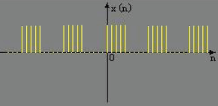
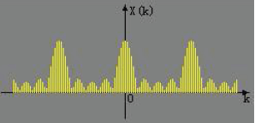
傅立叶变换的几种形式（4）
时域的离散 ～频域的周期
时域的周期 ～频域的离散
总结：假若一个函数在一个域内（时间或频率）是周期性的，则相应的在另一个域中的变换式必是取样的形式，即离散变量的函数。反之，如果在一个域中的函数是取样的，则在另一个域中必是周期性函数。在一个域中函数的周期必是另一域中两取样点间增量的倒数

Slide 26
傅立叶级数的举例

Slide 27
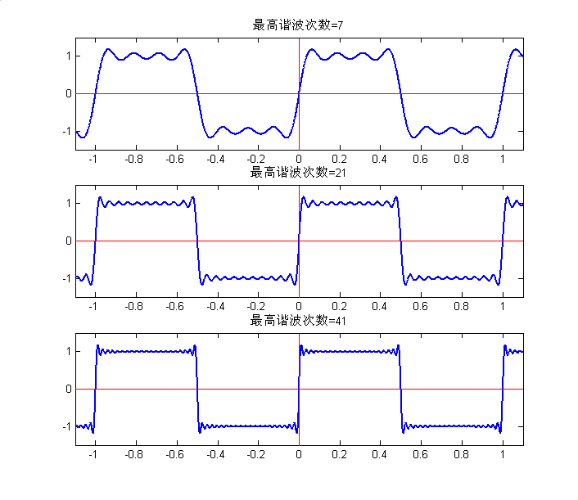
傅立叶级数的部分和
傅立叶级数的有限项所取项数愈多，则该级数愈逼近于信号

Slide 28
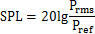
音强
声强——在单位时间内，声波通过垂直于声波传播方向单位面积的声能量，瓦特/厘米²
声压——在声场中某处由声波引起的压强的变化值（帕，分贝是两个不同的单位）
人耳对声音强弱的感觉大体上与声压有效值的对数成正比
, 为零声压级的参考声压值，SPL表示响度-分贝,为正常听力的年轻人对1KHz的单频信号刚能察觉到它的存在时的声压值 20μPa=2*10⁻⁵Pa
声压是客观物理量，可用声级计来测量
Notes:
20 μPa 或20 x 10⁻⁶ Pa作为参考声压值，并定义这声压水平为0分贝(dB)。

Slide 29
常见的分贝数量
情景 | 分贝数 | 情景 | 分贝数
Mp3最高音量 | 120分贝 | 闹市 | 70分贝
飞机起飞 | 120分贝 | 繁忙的商铺 | 60分贝
大声播放mp3 | 112分贝 | 一般交谈 | 50分贝
螺旋桨飞机起飞 | 110分贝 | 安静的交谈 | 30分贝
电钻声 | 100分贝 | 窃窃私语 | 20分贝
嘈杂的酒吧 | 90分贝 | 树叶掉落 | 10分贝
嘈杂的办公室 | 80分贝
60分贝的声音强度是20分贝声音强度的多少倍？
为什么采用对数形式表示声音强度？
60=20lg(P/pref) 20=20lg(Y/pref)
p=1000pref,Y=10pref.P/Y=100
Notes:
声压的单位为帕(Pa)，它与基准声压比值的对数值称为声压级，单位是分贝(dB)。
对于振幅类物理量，如电压、电流强度等，将测量值与 基准值相比后求常用对数再乘以20；对于它们的平方项的物理量如功率，取 对数后乘以10就行了；不管是振幅类还是平方项，变成分贝后它们的量级是一致的，可以直接进行比较、计算。
设X为60分贝时声音的强度;Y为20分贝时声音的强度 则有:60=20LogX/P₀ ; 20=20LogY/P₀ X=1000P₀ ;Y=10P₀ 所以:X/Y=100 60分贝声音的强度是20分贝声音的100倍
为什么采用对数形式？
1）在我们日常生活和工作中离不开自然计数法，但在一些自然科学和工程计算 中，对物理量的描述往往采用对数计数法。从本质上讲，在这些场合用对数 形式描述物理量是因为它们符合人的心理感受特性。这是因为，在一定的刺激范围内，当物理刺激量呈指数变化时，人们的心理感受是呈线性变化的， 这就是心理学上的韦伯定律和费希钠定律。它揭示了人的感官对宽广范围刺激的适应性和对微弱刺激的精细分辨，好象人的感受器官是一个对数转换装置一样。
2）正常的人耳能够听到最微弱的声音叫作「听觉阈」，为20个微帕斯卡 (缩写为μPa) 的压力变化，即20x10⁻⁶ Pa (“百万分之二十帕斯卡”)。另一方面，非常噪吵的情况能产生很大的压力变化，例如一架太空穿梭机在发出最大马力时能在近距离产生大约 2,000 Pa或2 x 10⁹μPa的噪音。下表显示由上述情况产生不同的声压级，以帕斯卡及微帕斯卡表示。如用帕斯卡(Pa)来表达声音或噪音，我们须处理小至20，大至2,000,000,000的数字。 明显地，如用帕斯卡(Pa)来表达声音或噪音会颇为不便。较简单的做法是用一个对数标度(logarithmic scale)来表达声音或噪音的响亮度，以10作为基数。

Slide 30
声音的三要素——响度
同样强度、不同频率，感觉不同
20Hz-20KHz以外的声音信号人耳听不到，20KHz以上为超音，20Hz以下为次音
音频范围内，相同声压级而不同频率的声音，敏感程度也不同，3KHz-5KHz最敏感
为表示人类的听觉频响特性，定义了主观物理量响度（sone，宋）和响度级（phon，方）
同一响度级的不同频率信号所对应的声压级也不同
40dB的1kHz标准音的响度等于1宋
响度级数以1KHz信号的声压级数定义的
响度S和响度级P之间的关系 40方 ≤ P ≤ 105方或 1宋 ≤ S ≤ 91宋
Notes:
振幅和频率这两个物理属性外，声音还有若干感知特性，它们是人对声音的主观反应。声音的感知特性主要有音调、响度和音色，称之为声音的三要素

Slide 31
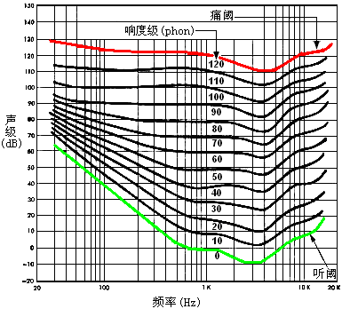
等响曲线
斜率越大受频率影响最大

Slide 32
对等响曲线的理解
等响曲线：听者认为响度相同，声压级同频率的关系，纵坐标是声压级，横坐标是频率，二者是声音的客观物理量
响度级为0方的等响曲线以下的声音一般人耳听不见，该曲线为闻阈或绝对听阈，是音频信号压缩的重要依据
声音的响度级超过120方时，人耳会感到痛痒，该曲线称为痛阈
两线之间按响度不同又分为13个响度级（0-120），单位为方
人耳对不同频率的敏感程度差别很大
1KHz 10dB～200Hz 30dB
每条等响曲线所代表的响度级(方)的大小，由该曲线在1KHz时的声压级的分贝值而定。
例如，噪声听起来与频率1KHz的声压级为85dB的基准音一样响，则该噪声的响度级就是85方

Slide 33
声音的三要素——音调
代表声音的高低，单位Mel 音乐中的术语称为音高
指基频信号，频率越低声音越低沉
影响音调的因素：频率、声压级和持续时间，与频率大体成对数关系
音乐中的音阶是按频率的对数取等分确定的
测量音高时则以40 dB声强为基准
测量主观音高时，让实验者听两个声强级为40 dB的纯音，固定其中一个纯音的频率，调节另一个纯音的频率，直到他感到后者的音高为前者的两倍，就标定这两个声音的音高差为两倍

Slide 34
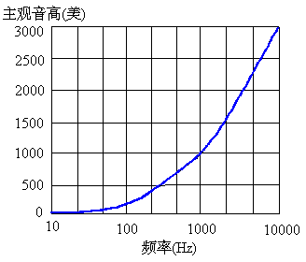
音高-频率曲线

Slide 35
声音的三要素——音色
由复音中不同谐音的分布和组成所决定的
每个人讲话都有自己的音色
每种乐器都有各自的音色，即使它们演奏相同的曲调，人们还是能将其区分开来
纯音：具有单一频率的声音
复音：不同频率和不同振幅混合
基音：复音中的最低频（通常具有最大振幅），决定声音的高低（音调）
谐音/泛音：基频的整数倍，决定声音的音品（音色）

Slide 36
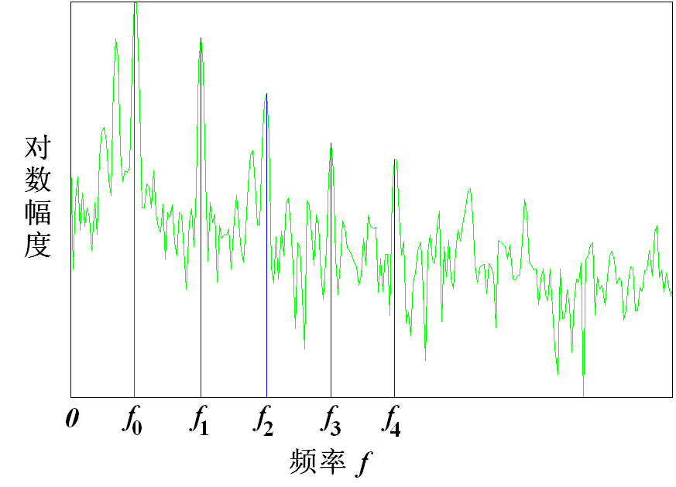
复音的基频与谐频
f0为基频（红色）， fi = i * f 为谐频（蓝色）

Slide 37
掩蔽效应
人的听觉存在掩蔽效应
一个较弱的声音(被掩蔽音)的听觉感受被另一个较强的声音(掩蔽音)影响的现象称为人耳的“掩蔽效应”。
频域掩蔽（同时掩蔽）：掩蔽声与被掩蔽声同时作用
声场中的一个强音能掩蔽与之同时发生的附近频率的弱音
掩蔽声在掩蔽效应发生期间一直起作用，是种较强的掩蔽效应
时域掩蔽：掩蔽效应发生在掩蔽声与被掩蔽声不同时出现时，又称异时掩蔽
导前掩蔽：掩蔽声音出现之前的一段时间内发生掩蔽效应
滞后掩蔽：掩蔽声音出现之后的一段时间内发生掩蔽效应
主要原因：人的大脑处理信息需要花费一定的时间
异时掩蔽也随着时间的推移很快会衰减，是种弱掩蔽效应

Slide 38
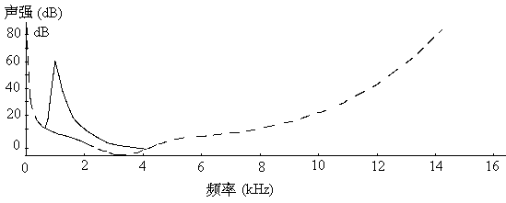
频域掩蔽效应示意图
声强为60 dB、频率为1000 Hz纯音的掩蔽效应
虚线为音频信号的绝对听阈曲线
1kHz附近频率的信号的幅值必须高于尖峰状曲线所对应的分贝值时才能被人耳察觉
1KHz强音+低18dB的1100Hz弱音→后者听不到
1KHz强音+低18dB的2000Hz弱音→后者能听到
1KHz强音+低45dB的2000Hz弱音→后者听不到

Slide 39
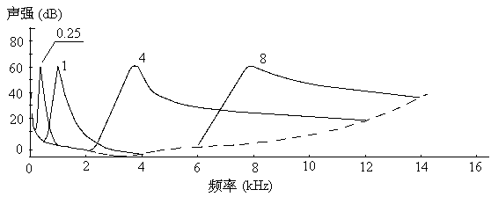
不同纯音的掩蔽效应
在250 Hz、1 kHz、4 kHz和8 kHz纯音附近，对其他纯音的掩蔽效果最明显
低频纯音可以有效地掩蔽高频纯音，但高频纯音对低频纯音的掩蔽作用则不明显

Slide 40
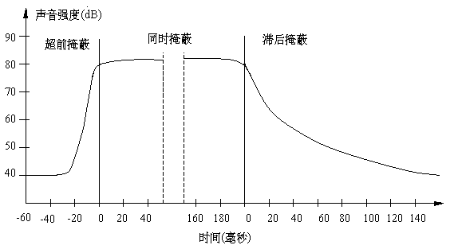
时域掩蔽效应示意图
超前掩蔽很短，只有大约5～20 ms
滞后掩蔽可以持续50～200 ms

Slide 41
声音心理学与实际物理量的关系
心理变量
首要的物理变量
次要的物理变量
响度
声强
声波频率
音调
声波频率
声强
音色
声波复合
－
音量
频率和强度
－
密度
频率和强度
－
谐和（流畅或粗糙）
谐波结构
音乐技巧
噪声
强度
频率组合，各种时间参量
骚扰声
强度
频率组合，无意义

Slide 42
模拟与数字信号
多媒体计算机获取声音的方式？
外部声音源的录制
MIDI音乐
CD-Audio
模拟信号举例
传统唱片、磁带记录的信号，电话、传真、电视信号
模拟信号和数字信号的各自缺点
模拟信号：噪声容限较低，抗干扰能力差
数字信号：机器语言的载体，无法与人直接沟通
模拟信号和数字信号的区别
幅值上是否连续

Slide 43
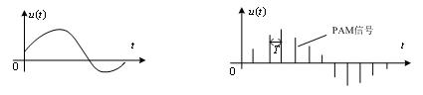
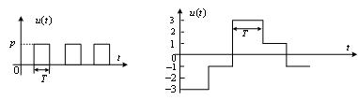
判断模拟与数字信号的方法
（a）
（b）
（c）
（d）
不同类型信号的波形示意图
以上的图是模拟信号还是数字信号？

Slide 44
音频数字化
数字化的必要性
模拟信号的动态范围不足
磁带56 dB，CD 96 dB
计算机处理、存储的都是数字信息，即“0”和“1”信号
数字化的特点
动态范围大
信息易处理
媒体易保存
成本低
可靠性高

Slide 45
数字化方法（三步曲）
采样
以适当的时间间隔观测模拟信号波形幅值的过程
量化
将采样时刻的信号幅值归整（四舍五入）到与其最接近的整数标度的过程
编码
将量化后的各个整数用一个二进制数码序列来表示

Slide 46
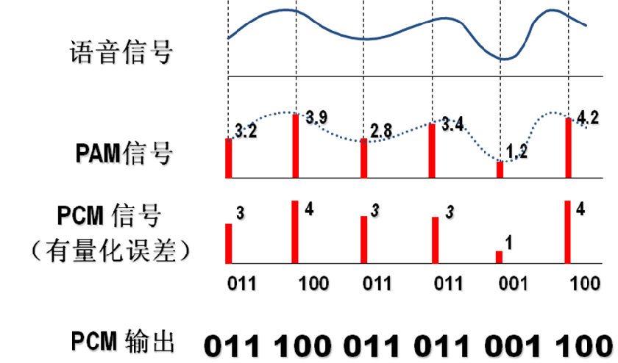
采样、量化、编码的示意图

Slide 47
音频数字化的步骤—采样
采样频率～抽样周期
时间上的离散
采样值能完全恢复原来信号么？
在一定条件下，用离散的序列可以完全代表一个连续函数，什么条件？
Nyquist采样定理：采样频率高于声音信号最高频率的两倍时，才能把数字信号表示的声音还原成为原来的声音

Slide 48
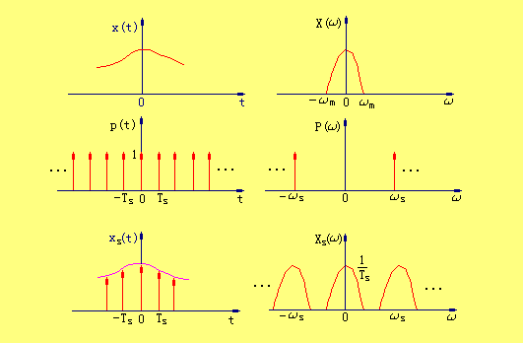
采样定理说明——采样信号的频谱

Slide 49
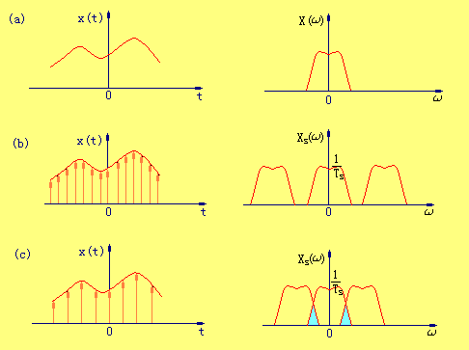
采样定理说明——混频现象

Slide 50
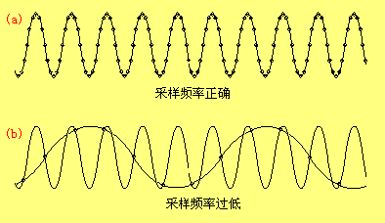
采样定理说明——时域角度

Slide 51
音频数字化的步骤—量化
参数：量化位数～采样分辨率（采样精度）
采样是时间上的离散，量化是幅度上的离散
从数学上看，量化过程是把一连续幅度的无限集合映射成一个离散幅度的有限集合
分类
均匀量化/线性量化:量化间隔相等
非均匀量化：广泛采用的是对数压缩特性，包括u律和A律扩压算法

Slide 52
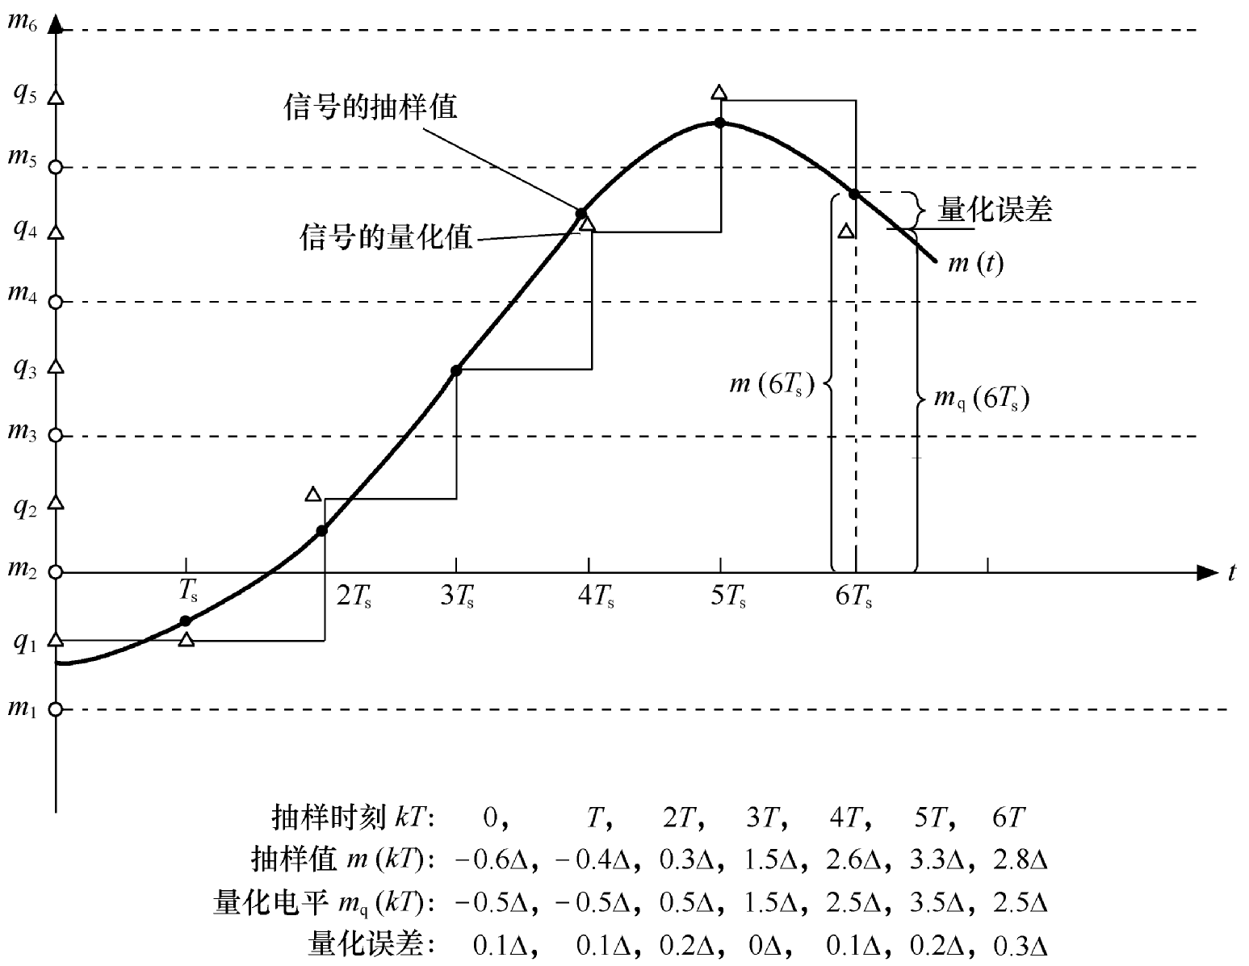
量化的各个物理量含义
其输出信号x_{q}(t)=x_{q}(kT)=q_{i}，q_{i}为第i个量化级的量化值，m₁、m_{2 …} m_{M-1}为量化区间的端点，M为量化级数

Slide 53
衡量量化器的指标
量化输出
量化值和抽样值之间的误差,称量化误差,又称量化噪声。
量化噪声
信噪比
xq(t) 与x(t) 近似程度的好坏用 S₀/Nq 衡量。 S₀ /Nq 越大,说明近似程度越好。

Slide 54
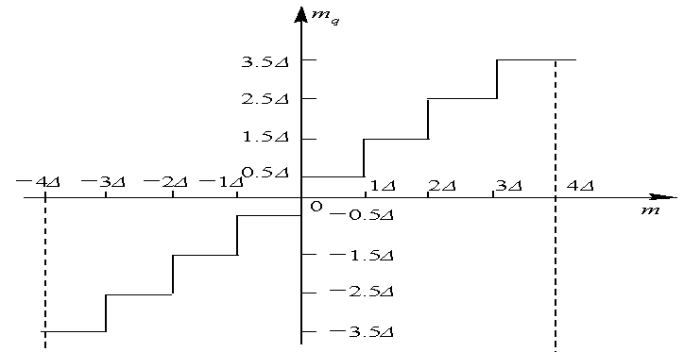
均匀量化

Slide 55
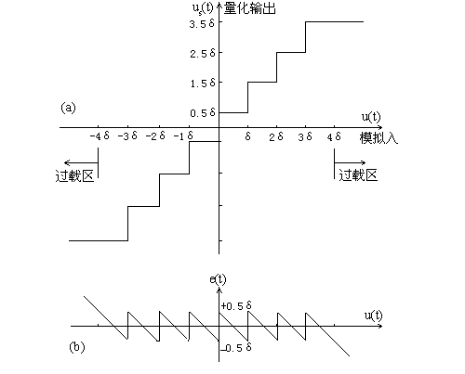
量化误差与输入电压之间的关系
8个量化级

Slide 56
均匀量化器
均匀量化器：指在整个量化范围内（a,b），量化间隔都相等的量化器

Slide 57
均匀量化信噪比
量化噪声功率:
量化器输出的信号功率:
f(x)为量化器输入函数的概率密度。一般情况下,量化电平数M比较大, 量化间隔△比较小,可以认为概率密度在△内保持不变。
信号不过载条件下
过载：信号幅度超出量化范围。
Notes:
p_{i}Δ为输入信号落在每个小区间内的概率，这些概率在所有区间内求和，值为1

Slide 58
均匀分布信号通过均匀量化器
有一M电平的量化器，输入信号区间(-a,a)，信号为均匀分布，求S₀/N_{q}
转化为与人耳相关的取对数后乘10.得到类似人耳的分贝值
啥意思
对均匀分布的信号，经过均匀量化器，每增加一位二进制编码，平均量化信噪比就提高约6dB(为什么信噪比有单位)
采用二进制编码

Slide 59
对量化噪声的讨论
可见，量化噪声功率N_{q}只与量化间隔∆有关，量化信噪比随着量化级数M的增加而提高。对于均匀量化，量化噪声功率保持不变，与信号功率及其分布无关。（==）
通常量化级数的选取应根据对量化器的量化信噪比的要求来确定。
均匀量化的不足：
1、当信号抽样值太小，因为噪声的均方根值固定不变，则量化器的输出信噪比也很小，所以对于弱信号时的量化信噪比就难以达到要求。（？）
2、当把满足信噪比要求的输入信号取值范围定义为动态范围时，均匀量化的信号动态范围将受到较大的限制。

Slide 60
非均匀量化
根据信号的不同区间来确定量化间隔
非均匀量化的思想
非均匀量化是根据输入信号的概率密度函数来确定量化电平，以改善总体量化性能；
在f(x)大的地方，设法降低量化噪声(x-q_{i})²，从而降低均方误差，可提高信噪比；
这意味着量化电平必须集中在幅度密度高的区域

Slide 61
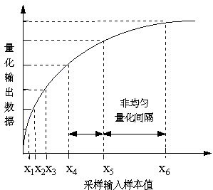
语音信号的非均匀量化
量化间隔∆ 随信号抽样值的大小而变化。对于信号取值小的区间，其量化间隔小；反之，量化间隔就大；
因此量化间隔对大、小信号的影响大致相同，改善了小信号时的量化信噪比

Slide 62
压缩器与扩张器
实现非均匀量化的方法是把输入量化器的信号x先进行压缩处理，再把压缩的信号y进行均匀量化。
压缩器：就是一个非线性变换电路，微弱的信号被放大，强的信号被压缩。扩张器则相反。

Slide 63
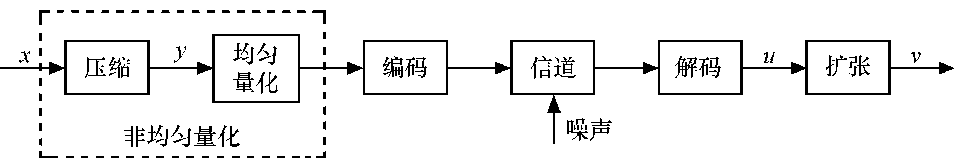
非均匀量化的实现
信号经非线性放大后再进行均匀量化
用一个非线性变换电路将输入变量x换成另一变量y。即：y=g(x)，广泛采用的是对数压缩特性

Slide 64
压扩特性的数学分析（1）
当量化区间划分很多时，在每一量化区间内压缩特性曲线可以近似看作为一段直线，其斜率为：
对此压缩器的输入和输出电压范围均作归一化，且纵坐标y在0和1之间均匀划分成N个量化区间，则每个量化区间的间隔应该等于：

Slide 65
压扩特性的数学分析（2）
为了对不同的信号强度保持信号量噪比恒定，当输入电压x减小时，应当使量化间隔Δx按比例地减小，即：
Δx ∝ x
X为压缩器的归一化输入，y为压缩器的归一化输出。将边界条件(当x=1时，y=1)，代入可得
k+c=0 → c=-k

Slide 66
非均匀量化的压扩特性
在实用中需按照不同情况对理想压缩特性作适当修正：曲线通过原点；关于原点对称
CCITT建议:话音采用A律、μ律压缩
sgn（x）表示
x>0时等于1,
x<0时等于-1
A律: A=87.6
我国、欧洲
μ律 ：
μ= 255
北美、日本
Notes:
为了对不同的信号强度保持信号量噪比恒定，在理论上要求压缩特性具有对数特性。但是，该式不符合因果律，不能物理实现，因为当输入x ＝0时，输出y ＝- ∞，其曲线和压扩特性的曲线不同。所以，在实用中这个理想压缩特性的具体形式，按照不同情况，还要作适当修正，使当x＝0时，y＝0

Slide 67
μ律对数压扩特性
美国早期采用μ=100，现在采用μ=255，μ=0为无压缩特性，不同μ值压缩特性如图（μ律压缩特性曲线是以原点奇对称的， 图中只画出了正向部分）
利用20倍取lg转化
输入为x时非均匀量化相对均匀量化信噪比改善的程度

Slide 68
μ律信噪比改善举例
例μ=100时，计算x→0时信噪比改善程度和 x→1时信噪比改善程度
小信号时，信噪比提高
大信号时，信噪比降低

Slide 69
μ =100时信噪比的改善程度
量化信噪比改善程度与输入信号电平的关系
X | 1 | 0.316 | 0.1 | 0.032 | 0.01 | 0.003
输入信号电平(db) | 0 | -10 | -20 | -30 | -40 | -50
(Q)_{db} | -13.3 | -3.5 | 6.8 | 14.4 | 20.6 | 24.4

Slide 70
A律对数压扩特性
欧洲、中国采用A律对数压扩 (A=87.6) 。（A律压缩特性曲线是以原点奇对称的， 图中只画出了正向部分。 ）
k=1+lnA
如何实现复杂的对数压扩曲线
Notes:
利用数字电路形成若干折线段，并用这些折线来近似对数的（A 律或μ律）压扩特性

Slide 71


广泛采用的对数压扩律
13折线 A 律 （A= 87.6）
15 折线 μ律 （μ= 255）

Slide 72
13折线法近似实现A律压扩
基本保持连续压扩特性，又便于数字实现

Slide 73
完整的13折线特性
函数呈奇对称
斜率相同的段合为一段，共13段，称为13折线法

Slide 74
13折线近似A律压缩特性
y
1
7
8
6
8
5
8
4
8
3
8
2
8
1
8
均匀分成16等份
x
0
1
1
1
1
1
16
8
4
2
1
32
1
64
1
128

Slide 75
A=87.6与 13 折线压缩特性的比较
y | 0 |  |  |  |  |  |  |  |  |  |  |  |  |  |  | 1
x | 0 |  |  |  |  |  |  |  |  |  |  |  |  |  |  | 1
按折线分段时的x | 0 |  |  |  |  |  |  |  |  |  |  |  |  |  |  | 1
段落 | 1 |  | 2 |  | 3 |  | 4 |  | 5 |  | 6 |  | 7 |  | 8
斜率 | 16 |  | 16 |  | 8 |  | 4 |  | 2 |  | 1

Slide 76
A律13折线的码字安排
8位折叠2进码（折叠码的编码参见下页），256个量化级，共16段，每段16个量化级，各段内量化间隔均匀
极性码1bit：C1第一象限；C0第三象限
段落码3bits：C2C3C4
段内码4bits：C5C6C7C8
如1010 1001即可以表示抽样值为+50个最小量化单位（见ppt78页
折叠2进码的优点
语音为双极性信号，最高位表示极性，其余可用单极性编码
一旦出现误码，对小信号的影响小
自然码：0000－1000，0100，0010，0001，
最多错误地0000当成1000，相差8个量化级
折叠码（极性码）：0000－1000，0100，0010，0001，最高位表示极性，后三个比特表示大小，最多相差4个量化级

Slide 77
折叠二进制码
样值脉冲极性 | 量化级信号 | 自然二进码 | 折叠二进码
正极性部分 | 15 | 1111 | 1111
 | 14 | 1110 | 1110
 | 13 | 1101 | 1101
 | 12 | 1100 | 1100
 | 11 | 1011 | 1011
 | 10 | 1010 | 1010
 | 9 | 1001 | 1001
 | 8 | 1000 | 1000
负极性部分 | 7 | 0111 | 0000
 | 6 | 0110 | 0001
 | 5 | 0101 | 0010
 | 4 | 0100 | 0011
 | 3 | 0011 | 0100
 | 2 | 0010 | 0101
 | 1 | 0001 | 0110
 | 0 | 0000 | 0111

Slide 78
13折线的量化间隔
段落序号 | 1 | 2 | 3 | 4 | 5 | 6 | 7 | 8
段落码 | 000 | 001 | 010 | 011 | 100 | 101 | 110 | 111
起始电平 | 0 | 16 | 32 | 64 | 128 | 256 | 512 | 1024
段内量化间隔（Δ） | 1 | 1 | 2 | 4 | 8 | 16 | 32 | 64
输入编码器的抽样值为+50个最小量化单位，编码器输出的折叠二进码是多少？
极性码：1【正值】. 段落码：010【起始电平32】. 段内码：1001【（50-32）/2】
10101001
输入1255△。输出折叠码：1111 0011【（1255-1024）/64约等于3 注：0000值的是1024到1088的中值，0001是1088-1152的中值。】
Notes:
10101001

Slide 79
A律特性简化
在A律特性中，选A等于87.6有两个目的
使曲线在原点附近的斜率等于16，使16段折线简化成仅有13段
使13折线的转折点上曲线的横坐标x接近1/2^{i}
仅要求满足x=1/2^{i}时，y=1–i/8，则有

Slide 80
15折线法近似实现μ律压扩
把y轴均分8段
对应于y轴分界点i/8处的x轴分界点根据下式计算：
i | 0 | 1 |  | 2 |  | 3 |  | 4 |  | 5 |  | 6 |  | 7 |  | 8
y = i/8 | 0 | 1/8 |  | 2/8 |  | 3/8 |  | 4/8 |  | 5/8 |  | 6/8 |  | 7/8 |  | 1
x=(2^{i} - 1) / 255 | 0 | 1/255 |  | 3/255 |  | 7/255 |  | 15/255 |  | 31/255 |  | 63/255 |  | 127/255 |  | 1
斜率 ÷ 255 | 1/8 |  | 1/16 |  | 1/32 |  | 1/64 |  | 1/128 |  | 1/256 |  | 1/512 |  | 1/1024
段号 | 1 |  | 2 |  | 3 |  | 4 |  | 5 |  | 6 |  | 7 |  | 8

Slide 81
15折线近似实现μ律

Slide 82
13折线和15折线对比
对于小信号而言
比较13折线和15折线的第一段斜率，15折线的斜率(255/8)大约是13折线斜率(16)的两倍；
15折线特性给出的小信号的信号量化信噪比约是13折线特性的两倍
对于大信号而言
15折线给出的信号量化信噪比要比13折线稍差；
在A律中A等于87.6，而在μ律中，A值相当于94.18，A值越大，在大电压段曲线的斜率越小，即信号量噪比越差

Slide 83
非均匀量化和均匀量化
用13折线法中的（第一和第二段）最小量化间隔作为均匀量化时的量化间隔
对于13折线法，第一段具有16个量化间隔，第一段只占x轴的1/128，第一至第八段共有16*128 = 2048个均匀量化间隔；--11+1个bits表示
对于非均匀量化，每一段都具有16个量化间隔，只需8*16=128个不同的量化间隔--7+1个bits表示
在保证小信号量化间隔相等的条件下
均匀量化（线性编码）需要11比特编码；
非均匀量化（非线性编码）只要7比特就够了

Slide 84
采样与量化常用的参数
采样频率
量化位数
8kHz
11.025kHZ
22.05kHZ（FM广播音质）
44.1kHz（CD音质）
48kHz（DVD音质）
8/16/32
位速
64kbps
128kbps
224kbps（mp3）

Slide 85
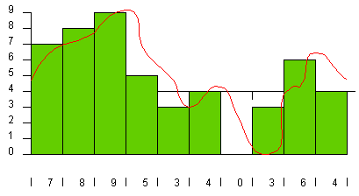
采样量化举例
采样频率为1000次/秒，采样幅度为10个等级

Slide 86
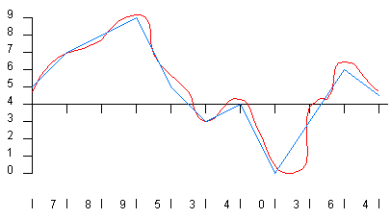
重构后的信号
重构后的信号
如何减小失真？

Slide 87
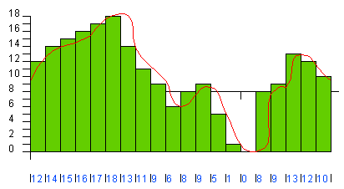
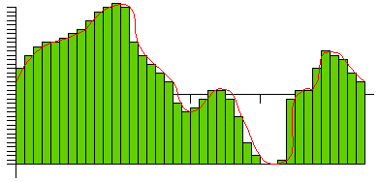
减小失真的措施
采用更高的采样频率
提高量化的精度

Slide 88
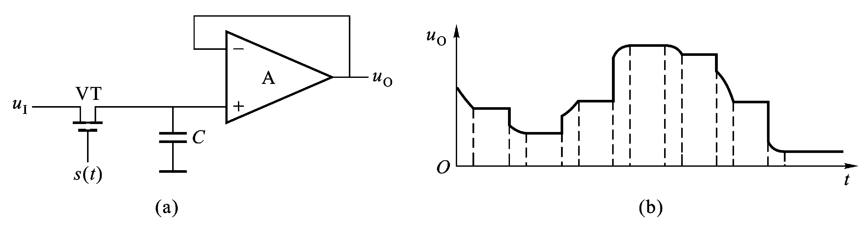
采样保持电路及其信号波形
MOS管，做模拟开关
保持电容
采样控制信号

Slide 89
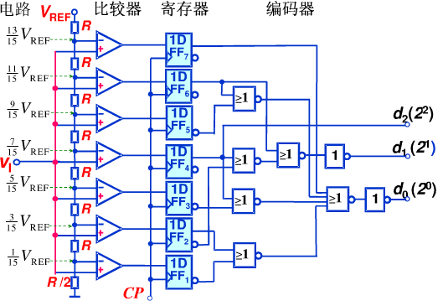
并联比较型A/D转换器
Notes:
≥1加。表示或非门，即（A+B）的非=A非*B非

Slide 90
并联比较型A/D转换器的转换关系
V_{i} | Q₇ | Q₆ | Q₅ | Q₄ | Q₃ | Q₂ | Q₁ | d₂ | d₁ | d₀
V_{i}<1/15V_{REF} | 0 | 0 | 0 | 0 | 0 | 0 | 0 | 0 | 0 | 0
1/15V_{REF}≤V_{i}<3/15V_{REF} | 0 | 0 | 0 | 0 | 0 | 0 | 1 | 0 | 0 | 1
3/15V_{REF}≤V_{i}<5/15V_{REF} | 0 | 0 | 0 | 0 | 0 | 1 | 1 | 0 | 1 | 0
5/15V_{REF}≤V_{i}<7/15V_{REF} | 0 | 0 | 0 | 0 | 1 | 1 | 1 | 0 | 1 | 1
7/15V_{REF}≤V_{i}<9/15V_{REF} | 0 | 0 | 0 | 1 | 1 | 1 | 1 | 1 | 0 | 0
9/15V_{REF}≤V_{i}<11/15V_{REF} | 0 | 0 | 1 | 1 | 1 | 1 | 1 | 1 | 0 | 1
11/15V_{REF}≤V_{i}<13/15V_{REF} | 0 | 1 | 1 | 1 | 1 | 1 | 1 | 1 | 1 | 0
V_{i}≥13/15V_{REF} | 1 | 1 | 1 | 1 | 1 | 1 | 1 | 1 | 1 | 1

Slide 91
并联比较型A/D转换器的优缺点
优点
转换速度快
从CP上升沿算起，一次触发器的翻转时间+三级门电路的传输延迟时间
有比较器和寄存器，不必采用附加采样-保持电路，
缺点
电压比较器和触发器的数目过多，2^{n}-1

Slide 92
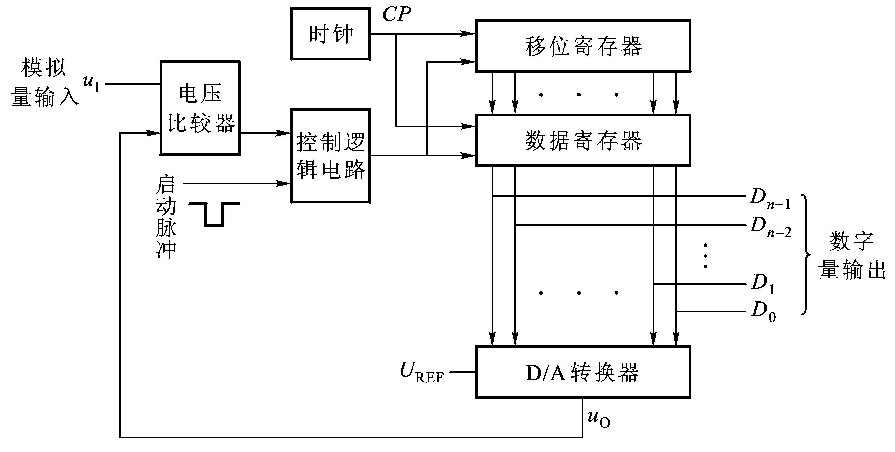
逐次渐进型A/D转换器电路原理图

Slide 93
权电阻网络D/A转换器
R_{F}=R/2
权电阻网络
i_{Σ}
-
vo
2³R
2²R
2R
R
+
I₀
I₁
I₂
I₃
S0
S1
S2
S3
求和放大器
1
0
1
0
1
0
1
0
V_{REF}
d0
d1
d2
d3
LSB MSB
优点：结构简单，电阻元件少
缺点：各电阻的阻值相差较大

Slide 94
数字音频的存储
未压缩的声音文件的存储量（波形文件）：
存储量（KB）=（采样频率KHz×采样位数bit×声道数×时间秒）/8
例：CD采样频率44.1KHz，量化位数16，立体声，3.5分钟的歌曲存储量是多少？可以无失真播出多少频率的声音？
Notes:
44.1*1000*16*2*60*3.5/8=37044000B≈35.33 MB
可以几乎无失真地播出频率高达22KHz的声音，这也是人耳所能听到的最高声音频率

Slide 95
音频数字化的步骤—编码
什么是编码？
脉冲数字信号→计算机的数据格式
编码的作用——有效地传输和存储数据
数据压缩
记录离散的数据+纠错+同步+控制
编码性能指标？
音频质量、数据量/压缩比、编码延时、计算复杂度
编码的基础
存在冗余
人的听觉机理
Notes:
什么是编码？
按一定的格式把离散的量化数值加以记录,即将量化后的信号转换成一个二进制编码组输出；并在有用的数据中加入一些用于同步,纠错和控制的数据

Slide 96
时域信息的冗余
幅度的非均匀分布
小幅度样本出现概率高
通话有间隙
样本间的相关
采样率8KHz，相邻取样值的相关系数〉0.85
周期间的相关
一定时期只有少数几个频率
基音之间的相关
浊音音调间隔的波形长期重复
静止系数
长相关函数
基音周期
男：5-20ms
女：2.5-10ms
浊音持续：100ms
长相关：几十秒

Slide 97
频域信息的冗余
非均匀的长时功率谱密度
功率谱呈现强烈的非平坦性
高频能量低←→时域上相邻样本间的相关性
语音特有的短时功率谱密度
某些频率上有峰值，不止一个，最主要的是第一个和第二个
功率谱的细节以基音频率为基础

Slide 98
人的听觉感知机理
人的听觉具有屏蔽效应
时域掩蔽（异时掩蔽）
频域掩蔽（同时掩蔽）
人耳对不同频段的声音的敏感程度不同
3-5kHz最敏感
人说话的声音频率通常为300Hz～3000 Hz（带宽约3kHz），与近2万赫兹的宽带听觉相比，语音是一种窄带的声音

Slide 99
音频编码分类
波形编译码器
不利用生成话音信号的任何知识而产生一种重构信号
复杂度低，数据率较高，在16kb/s以上，话音质量高
音源/参数编译码器
从波形信号中提取生成话音的参数，通过参数重构话音
数据率低，在2.4kb/s左右
还原原信号的质量较差，保密性好，用于军事上
受话音生成模型的限制，增加数据率不能改善话音质量
混合编译码器
在较低码率上得到较高的品质

Slide 100
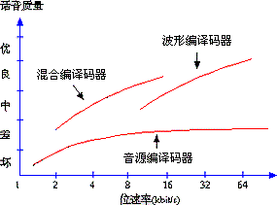
普通编译码器的音质与数据率

Slide 101
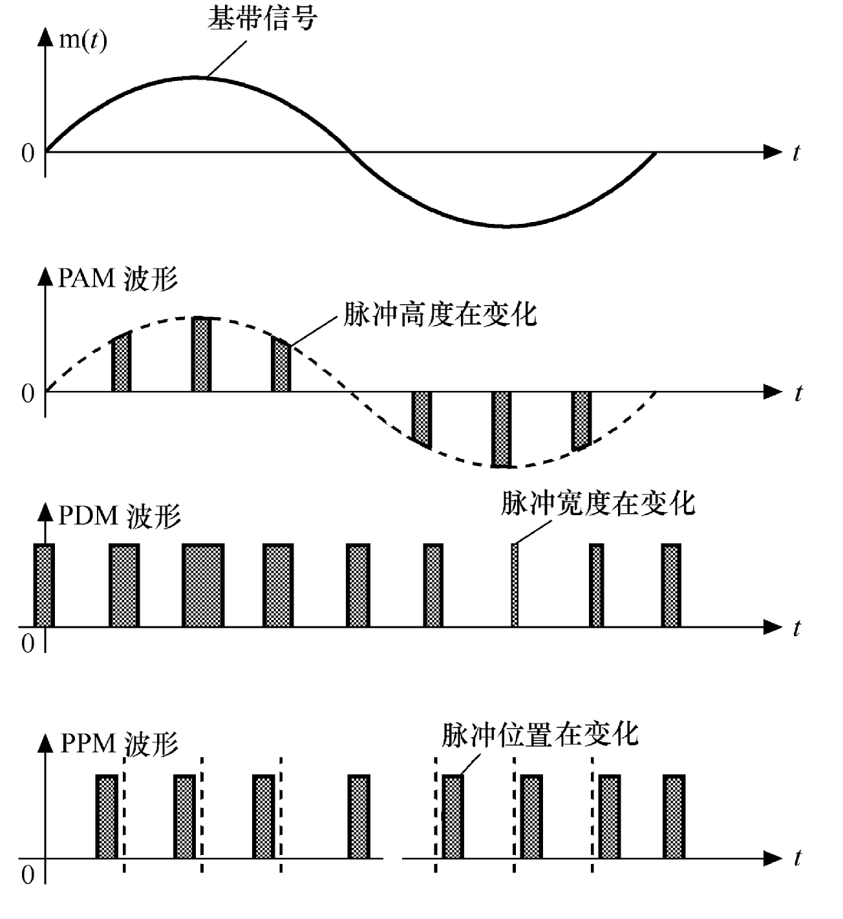
脉冲调制
模拟调制的载波：正弦波及脉冲

Slide 102
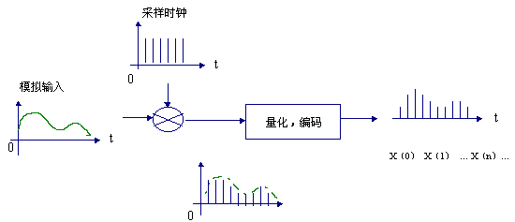
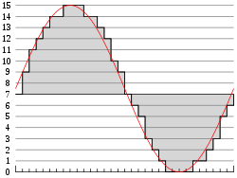
PCM（脉冲编码调制）示意图

Slide 103
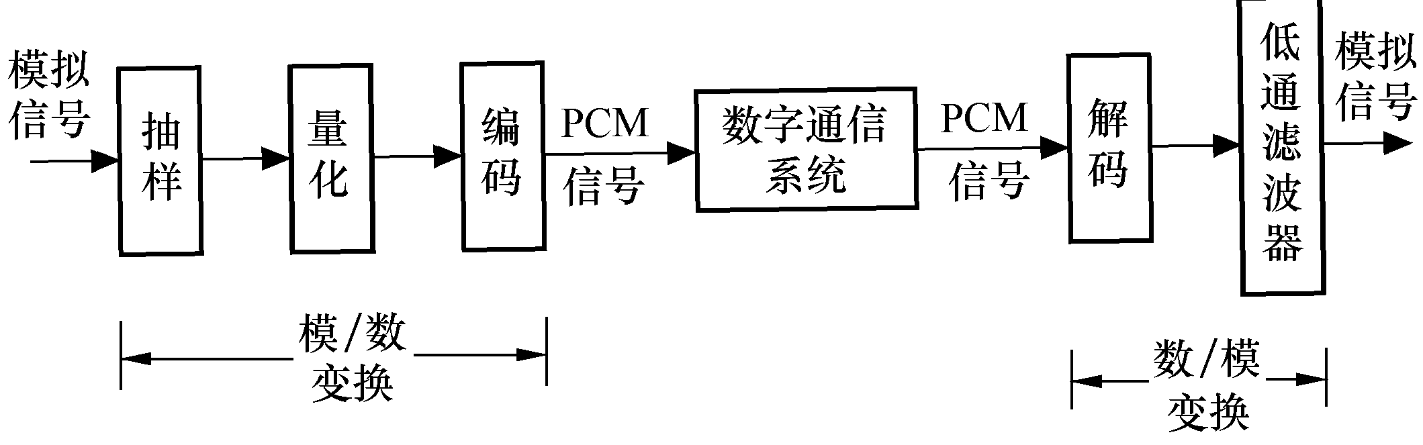
PCM通信系统原理图

Slide 104
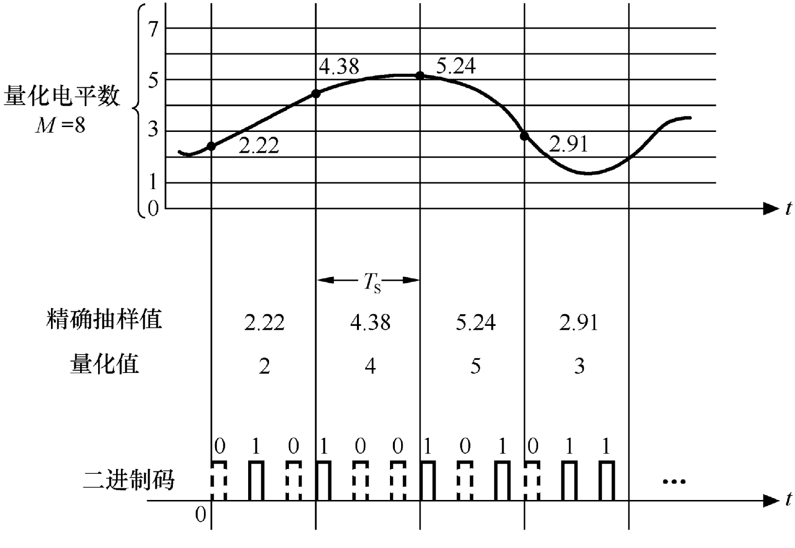
PCM信号形成过程示意图

Slide 105
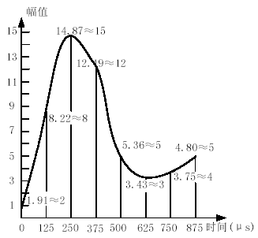
PCM编码举例
采样：对于4 kHz的模拟音频信号，采样频率和采样周期？
量化：16级 ， 四舍五入的方法，量化误差为最大幅值的多少？
编码：用4位二进制来编码
最后得到的脉码为
00101000111111000101001101000101
Notes:
图中的例子是一个4 kHz的音频模拟信号，故125 μs取样一次。
量化时是按最大幅值等分为16级来进行的，并采取了四舍五入的方法，故其量化误差小于等于最大幅值的1/32。
量化后获得的整数要用4位二进制来编码，故该段信号最后得到的脉码为
00101000111111000101001101000101

Slide 106
比特率和波特率
波特率：是描述数据信号对模拟载波调制过程中，载波每秒中变化的数值，即载波信号的参数（如相位）转换速率，实际上是载波状态的变化速率，又称为调制速率（符号率，码元速率）
比特率R_{b}和波特率R_{s}的关系为： R_{b}=R_{s}log₂M
一个单位码元对应M个比特数的数据信息

Slide 107
PCM系统的带宽
设x(t)的最高频率为f_{h}，抽样速率f_{s}≥2 f_{h}，如果量化电平数为M，若采用二进制代码，每个量化电平需要的代码数为N=log₂M, 码元速率=比特速率=Nf_{s}。传输PCM信号所需的系统带宽为Nf_{s}
例：以常用的N=8，f_{s}=8 kHz为例，系统所需的带宽为B_{PCM}=8×8000=64kHz
由于PCM要用k位二进制代码表示一个抽样值，传输它需要的信道带宽将比原模拟信号x(t)的带宽大得多
设法减小传输带宽的办法之一就是采用多电平信号

Slide 108
多电平信号举例
一个模拟信号的最大频率f_{m}＝3kHz，经Q进制PAM系统传输，其中Q=16，设量化失真不超过模拟信号峰－峰值的±1％，1）将该模拟波形数字化时，每个样值或PCM码字最少为几个比特？2）采样速率最小为多少？相应的比特传输速率为多少？3）PAM脉冲或码元的传输速率为多少？
1）假设系统的幅值进行了归一化处理，范围为[-1,1]，量化间隔为Δ，量化级数为M，Δ/2 ≤2×1% ,
Δ =2/M=2/2^{N},M=2^{N} ≥50，N=6bit
2）采样速率最小6kHz，相应的比特率为36kbps
3）采用16进制的多电平传输，一个码元4bit，即每4bit分一组传输16种PAM电平信号，相应码元传输速率为36k/4=9kBaut
Q>2的多电平信号每秒传输的码元数减少,因此传输所需的信道传输带宽减小

Slide 109
PCM系统的噪声
m₀(t)—输出端所需的信号成分，功率用S₀表示
n_{q}(t) —由量化噪声引起的输出噪声，功率用N_{q}表示
n_{e}(t) —由信道加性噪声引起的输出噪声，功率用N_{e}表示

Slide 110
PCM系统的量化噪声
先考虑量化噪声对系统性能的影响。
假设输入信号m(t)具有在[-a，a]区间上均匀分布的概率密度，共M个量化电平，编码位数为l，采样频率为fs，带宽为B。
该式表明，PCM系统输出端的量化信噪比与系统带宽B成指数关系

Slide 111
PCM系统的加性噪声
再考虑信道中加性噪声对系统性能的影响。
信道噪声对系统性能的影响表现在接收端的判决误码上，带来了误码噪声。
假设加性噪声为高斯白噪声，每一码字出现的误码可以认为是彼此独立的。设每个码元的误码率为P_{e}，只考虑仅有1位误码的码字错误。

Slide 112
对PCM系统噪声的讨论
同时考虑量化噪声和信道加性噪声时，PCM系统输出端的总信噪功率比为
时，误码噪声起主要作用，总信噪比与误码率成反比；
时，可以忽略误码的影响，只考虑量化噪声就可以了，此时
一般说来，基带传输的PCM系统中，误码率容易降到10⁻⁶以下，所以可以采用上式估计PCM系统的性能。

Slide 113
PCM在通信中的应用
PCM用于话音通信中的多路复用，以提高线路利用率
传输媒体费用占65%，设备费用占35%
频分多路复用
把传输信道的频带分成好几个窄带，每个窄带传送一路信号
模拟载波通信的主要手段
时分多路复用
把传输信道按时间来分割，为每个用户指定一个时间间隔
数字通信的主要手段

Slide 114
频分复用举例
3路话频原始信号频分多路复用示意图

Slide 115
时分复用举例—北美的T1信道
T1用于模拟传输
多路复用24路话音信道
每条话音信道输出：7bit数据+1bit控制复用
24路后再增加1位帧同步位，共193位
每一帧用 125us时间传送
T1载波支持的数据传输速率？
每个通道支持 的数据速率，传输速度？
T1载波开销所占比例？
Notes:
（1） T1载波支持的数据传输速率为1.544Mbps （即 193bit/125us=1.544Mbps) （2）每个通道支持 的数据速率为 56Kb/s ，传输速度为64Kb/s 因为传输速度= 1.544Mbps/24=64Kb/s；而每路的8位中，只要7位是用于用户数据，所以数据速率7/8*64=56Kb/s （3）T1载波开销所占比例为13% 。 因为一帧193bit中，168bit（24×7）用于用户数据，25bit（193-168）用于开销。所以开销所占比例=25bit/193bit≈13%

Slide 116
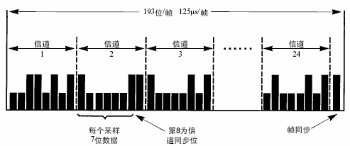
T1载波的帧结构

Slide 117
时分复用举例—欧洲的E1标准
30个话音通道
2个控制信道
125us/帧，256位/帧，8位同步，8位信令
E1载波支持的数据传输速率？
每个通道支持 的传输速度（或数据速率）？
T1载波开销所占比例？
Notes:
（1） E1载波支持的数据传输速率为2.048Mbps （即 256bit/125us=2.048Mbps) （2）每个通道支持 的传输速度（或数据速率）为 64Kb/s 因为每个时隙在E1帧中占8bit，8*8k=64k，即一条E1中含有32个64K，则 2.048Mbps/32=64Kb/s （3）T1载波开销所占比例为6.25% 。因为一帧32个时隙中，30个用于用户数据，2个用于开销。所以开销所占比例=2/32=6.25%

Slide 118
E1载波的帧结构
CH0
CH0
CH1
…
…
CH1
CH15
2.048 Mb/s
CH15
CH16
CH16
CH17
传输线路
CH17
…
…
CH31
CH31
时分复用帧
时分复用帧
时分复用帧
t
T
同步帧
8 bit
传送信令
CH0
CH1
CH2
…
CH15
CH16
CH17
…
CH30
CH31
15 个话路
15 个话路
T = 125 μs

Slide 119
多次复用的数据传输率
地区 | 数字网络等级 | T1/E1 | T2/E2 | T3/E3 | T4/E4 | T5/E5
美国 | 64 kb/s话路数 | 24 | 96 | 672 | 4032
 | 总传输率(Mb/s) | 1.544 | 6.312 | 44.736 | 274.176
欧洲 | 64 kb/s话路数 | 30 | 120 | 480 | 1920 | 7680
 | 总传输率(Mb/s) | 2.048 | 8.448 | 34.368 | 139.264 | 560.000
日本 | 64 kb/s话路数 | 24 | 96 | 480 | 1440
 | 总传输率(Mb/s) | 1.544 | 6.312 | 32.064 | 97.728
无论N＝30还是N＝24，每个信道的数据率都是64kb/s，经过一次复用后的数据率就变成2048kb/s(N＝30)或者1544kb/s (N＝24)
T1：美国、加拿大、日本，PCM24路基群，量化采用μ律
E1：欧洲、中国，PCM30/32路基群，量化采用A律

Slide 120
DM（增量调制）
用一个阶梯函数来近似模拟输入
f(t)——时间连续变化的模拟信号
f′(t)——时间间隔为Δt，相邻幅度差为+σ或-σ的阶梯波形
Δt（抽样间隔）和σ（量化台阶）足够小
在每个样本间隔上移或下移一个电平
当f(i Δt)>f′(i Δt_)时，上升一个σ，发“1”
当f(i Δt)<f′(i Δt_)时，下降一个σ，发“0”
阶梯波的特点
在每个Δt间隔内，f’(t)的幅值不变
相邻间隔的幅值差不是+σ（上升一个量化阶），就是-σ（下降一个量化阶）
利用了什么特性？
样本之间的相关性

Slide 121
增量调制的工作过程（1）

Slide 122
增量调制的工作过程（2）
量化编码可以用一个双稳判决器来执行，并生成双极性二进制码序列
设f′(0-)=0（即t=0时刻前一瞬间的量化值为零），因此有
t=0时，e(0)=f(0)-f′(0-)>0，则P_{o}(0)=1
t=Δt时， e(Δt)=f(Δt)-f′(Δt_)>0，则P_{o}(Δt)=1
t=2Δt时，e(2Δt)=f(2Δt)-f′(2Δt_)<0，则P_{o}(2Δt)=0;
t=3Δt时，e(3Δt)=f(3Δt)-f′(3Δt_)>0，则P_{o}(3Δt)=1;
t=4Δt时，e(4Δt)=f(4Δt)-f′(4Δt_)<0，则P_{o}(4Δt)=0;
t=5Δt时，e(5Δt)=f(5Δt)-f′(5Δt_)>0，则P_{o}(5Δt)=1;
t=6Δt时，e(6Δt)=f(6Δt)-f′(6Δt_)>0，则P_{o}(6Δt)=1;
。。。

Slide 123
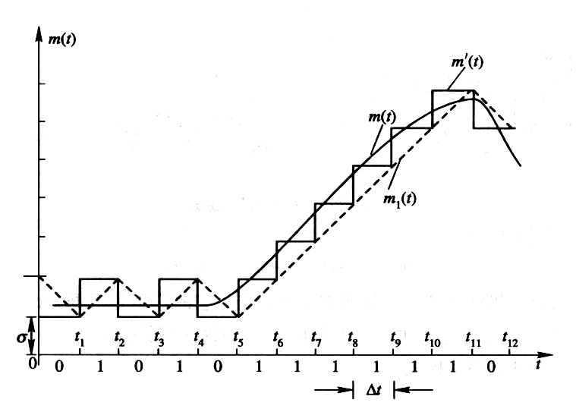
增量调制的具体实现
为了实现方便，可以用类似m₁(t)的斜变坡来近似代替阶阶梯坡m’(t)，可以用RC积分电路实现

Slide 124
增量调制器原理框图

Slide 125
增量调制器各处波形示意图（1）
抽样时刻上的斜变坡与阶梯坡的取值完全相同

Slide 126
增量调制器各处波形示意图（2）

Slide 127
增量调制解调器原理框图及各处波形

Slide 128
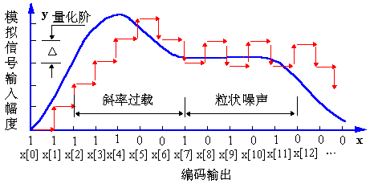
增量调制中存在的问题—斜率过载
每一位码值反映的是曲线向上或向下的变化趋势，并不代表某一时刻的抽样值
斜率过载：开始阶段增量调制器的输出不能保持跟踪输入信号的快速变化

Slide 129
增量调制中存在的问题—粒状噪声
粒状噪声：输入信号与预测信号的差值接近零的区域出现随机交变的“0”和“1”
粒状噪声引起的起始编码电平
如果模拟信号为交流信号，且信号峰-峰值小于σ时，增量调制器的输出将不随信号的变化而变化，只输出“1”和“0”交替出现的数字序列。
只有当信号峰值大于σ/2时，调制器才输出随交流信号的变化而变化的数字序列,因此，把σ/2电平称为增量调制器的起始编码电平
A_{min}= σ/2

Slide 130
增量调制的量化噪声
一般量化噪声
过载噪声
量化误差是一个随机过程，它总在-σ到σ范围内变化，这种误差称为一般量化误差
阶梯电压波形跟不上信号的变化时，阶梯波形与模拟波形产生很大的失真，这样的失真称为过载误差（过载噪声）

Slide 131
减小量化噪声的讨论
最大跟踪斜率
不产生过载的条件：
对于正弦信号
不产生过载的条件：
σ ↑ →一般量化噪声↑，过载噪声↓
f_{s} ↑ →一般量化噪声↓ ，过载噪声↓
要比PCM系统中的抽样速率高的多
典型的增量调制系统抽样率为16kHz或32kHz，对应的比特速率？
Notes:
对应16kbps或32bps的比特率

Slide 132
斜率过载的例题
已知一个话音信号的最高频率分量f_{H}=3.4kHz，幅度为A=1V。若抽样频率f_{s}=32kHz，求增量调制台阶σ=？
首先要找出话音信号的最大斜率。若信号为单频正弦型信号f(t)=Asinωt，则其斜率就是它的导数
最大斜率为K=Aω。把话音信号的最高频率分量看成是一个正弦型信号。当A2πf_{H}≤σf_{s}时，系统不过载。所以
增量调制台阶为0.668V。

Slide 133
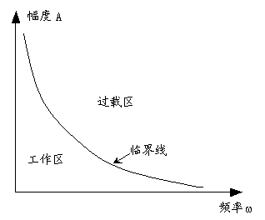
增量调制的相关讨论（1）
当信号斜率一定时，允许的信号幅度随信号频率的增加而减小，这将导致语音高频段的量化信噪比下降。这是简单增量调制不能实用的原因
当抽样频率和量化阶固定时，幅值与信号频率的关系如右图
A_{max}为最大允许编码电平
Notes:
最大允许编码电平由斜率过载决定，最小允许编码电平由粒状噪声决定

Slide 134
增量调制的相关讨论（2）
动态范围：最大允许编码电平与最小允许编码电平之比
例：设语音信号的频率为f = 1kHz，并要求其变化的动态范围为40dB，有
所以不发生过载，f_{s}的取值为
在PCM系统中，对于频率为1kHz的语音信号进行抽样，抽样频率为2kHz。与之相比，△M系统的f_{s}比PCM系统的抽样频率大很多

Slide 135
增量调制的相关讨论（3）
一般A>> σ，为了不发生过载失真，f_{s}的取值远远高于PCM系统的抽样频率
改进型增量调制
总和增量调制：在编码前进行积分预处理，使高频分量幅度下降，再进行增量调制
自适应增量调制：台阶σ受控于连“1”连“0”码的个数
错一个码字仅引起一个σ电平的变化，所以抗误码性能好
用途：主要应用在军事和一些专用网

Slide 136
增量总和调制
增量调制的缺陷
对量化噪声的改变有限
可以调节的变量： 量化台阶σ和抽样频率f_{s}
增量总和调制的基本思想
对输入信号对输入的模拟信号先进行一次积分处理，降低信号高频分量的幅度，然后再进行简单增量调制
过程就像先对信号求和（积分），后进行增量调制一样，所以称为增量总和调制
举例
f(t)=Acosω_{c}t，最大斜率为K=Aω_{c}，假设简单增量调制时出现过载现象，现对f(t)=Acosω_{c}t积分，变成
，K′=A′ω_{c}=A<K

Slide 137
增量总和调制和解调的框图
调制：图中的积分器放在比较器之后，而且还少了一个反馈用的积分器
解调：直接用低通滤波器即可恢复原信号

Slide 138
DPCM（差分脉冲编码调制）
利用样本与样本之间存在的信息冗余来进行编码的一种数据压缩技术
根据过去的样本去估算(estimate)下一个样本信号的幅度大小，这个值称为预测值
对实际信号值与预测值之差进行量化编码，减少了表示每个样本信号的位数
与PCM的区别？
PCM：对采样信号量化编码，需要的比特数较多
DPCM：对实际信号值与预测值之差进行量化编码
与DM的联系？
DM：1位二进制表示增量
DPCM： N位二进制表示增量
Notes:
一个4k Hz的模拟信号若采用4比特编码的DPCM方式进行数字传输，需要多大的数据速率？若改采用增量调制的方法，需要多大的数据速率？

Slide 139
DPCM原理图
s(k)：离散输入信号
s_{e}(k-1)：预测器输出的估算值
d(k)：差分信号
：d(k)的量化编码值
d_{q}(k) ：逆量化器产生的量化差分信号
s_{r}(k)：接收端的重构信号
_{p}
s_{e}(k)= ∑ a_{i}s_{r}(k-i)
_{i=1}
p是预测阶数，a_{i}是预测系数

Slide 140
DPCM的信噪比（1）
DPCM系统的误差定义为输入信号样值与重构信号值之差
可见，DPCM的量化误差等于量化器的量化误差。
DPCM的信噪比可以表示为
式中 是把差值序列作为输入信号时量化器的量化信噪比
可理解为DPCM系统相对于PCM系统的信噪比增益

Slide 141
DPCM的信噪比（2）
时，DPCM系统的量化信噪比远大于量化器的量化信噪比。因此, 要求DPCM系统达到与PCM系统相同的信噪比，则可降低对量化器信噪比的要求，即可减小量化级数，从而减少码位数，降低比特率，压缩信号带宽。
与ΔM系统相比，由于它增加了量化级，所以它的信噪比改善程度也优于ΔM
DPCM的缺点是抗传输噪声的能力差，即在抑制信道噪声方面不如ΔM。因为发生误码时在ΔM中只产生一个增量的变化，而在DPCM中就可能产生几个量阶的变化，从而输出较大的输出噪声

Slide 142
APCM（自适应脉冲编码调制）
根据输入信号幅度大小来改变量化阶大小的一种波形编码技术
自适应改变量化阶的大小
瞬时自适应：量化阶的大小每隔几个样本就改变
音节自适应：量化阶的大小在较长时间里发生变化
改变量化阶的方法
前向自适应：根据未量化的样本值均方根估计输入信号的电平，以此来确定量化阶的大小，并对其电平进行编码作为边信息(side information)传送到接收端
后向自适应：量化器刚输出的过去样本来提取量化阶信息，能在发收两端自动生成量化阶，所以它不需要传送边信息

Slide 143
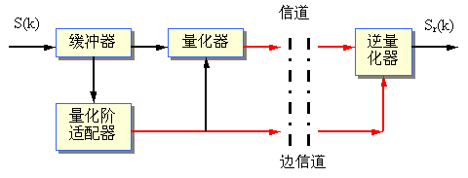
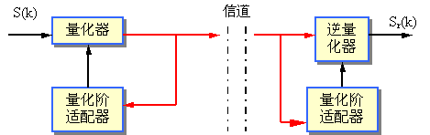
APCM原理图
前向自适应
后向自适应

Slide 144
ADPCM（自适应差分脉冲编码调制）
综合了APCM的自适应特性和DPCM系统的差分特性，是一种性能比较好的波形编码技术
利用自适应的思想改变量化阶的大小
小的量化阶去编码小的差值
大的量化阶去编码大的差值
使用过去的样本值估算下一个输入样本的预测值，使实际样本值和预测值之间的差值总是最小
ADPCM已成功应用于语音和图象信号的编码中。速率在24～32kbps的ADPCM信号的质量相当于速率64kbps的PCM编码信号

Slide 145
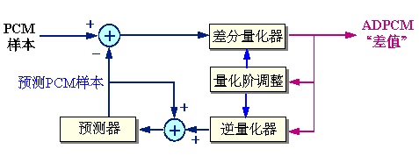
ADPCM原理图
接收端的译码器使用与发送端相同的算法，利用传送来的信号来确定量化器和逆量化器中的量化阶大小，并且用它来预测下一个接收信号的预测值

Slide 146
音源编译码器—线性预测编码（LPC）
将话音生成机理模型化为一个离散的、时变的、线性的递归滤波器
编码：通过线性预测，分析话音波形来产生声道激励和转移函数的参数，对声音波形的编码实际就转化为对这些参数的编码
解码：使用线性预测分析得到的参数，通过话音合成器重构话音，不再具体复现真实话音的波形
时变线性滤波器
分析话音波形时，当作预测器使用
合成话音波形时，当作生成模型使用

Slide 147

话音生成模型
使用过去的P个样本值的线性组合来预测现时刻的采样值x(n)

Slide 148
LPC的预测误差
残差误差即线性预测误差为一个线性差分方程
在给定的时间范围里，如[n₀, n₁],使e(n)的平方和 为最小，这样可使预测得
到的样本值更精确

Slide 149
混合编译码器—Abs编译码器
最成功并且普遍使用的编译码器是时域合成-分析(analysis-by-synthesis，AbS)编译码器
AbS编译码器把输入话音信号分成许多帧(frames)，一般来说，每帧的长度为20 ms。合成滤波器的参数按帧计算，然后确定滤波器的激励参数
通过调节激励信号u(n)可使话音输入信号s(n)与重构的话音信号之差为最小

Slide 150


Abs编译码器的结构
编码器
译码器

Slide 151
音频编码算法与标准
编码 | 算法 | 名称 | 数据率 | 标准 | 时间 | 质量
波形编码 | PCM | 均匀量化 | 64kb/s |  |  | 4.0~4.5
 | μ/A | μ/A律压扩 | 64kb/s | G.711 | 1972
 | ADPCM | 自适应差值量化 | 32kb/s 24/40kb/s 16/24/40kb/s 16/24/40kb/s | G.721 G.723 G.726 G.727 | 1984 1986 1988 1990
 | SB-ADPCM | 子带-自适应 差值量化 | 48/56/64kb/s | G.722 | 1988
音源编码 | LPC | 线性预测编码 | 2.4kb/s |  |  | 2.5~3.5
混合编码 | LD-CELP | 低延时码激励LPC | 16kb/s | G.728 | 1992 | 3.7~4.0
 | CS-ACELP | 共轭结构码激励LPC | 8kb/s | G.729 | 1995 | 3.8~4.0
 | MPEG-1 | 多子带感知编码 | 128kb/s |  | 1992 | 5.0

Slide 152
音频编码标准
PCM—G.711
8kHz采样频率，8bit量化，64kbps的数据率，μ律/A律
用于公用电话网
ADPCM—G.721/ G.723/G.726
G.721(32kbps), G.723(24/40kbps), G.726(16kbps)
CELP(码激励线性预测编码)—G.728/G.729
将矢量量化码本中每个存储的码字作为不同的激励信号源，搜索与语音信号误差最小的激励码矢量
G.728：16kbps，LD-CELP，低延迟，只发送激励矢量的标号，用于公用电话网
G.729：8kbps, CS-ACELP（共轭结构码激励线性预测），延迟小，音质高，用于无线移动网，数字多路复用系统

Slide 153
音频编码标准—G.722
50Hz-7KHz
数据率为64 kb/s的7kHz声音信号编码
把话音信号的质量由电话质量提高到AM无线电广播质量
采用的技术
子带编码（SBC）
自适应差分脉冲编码调制（ADPCM）
子带编码的好处
可对每个子带信号分别进行自适应控制，量化阶的大小可按照每个子带的能量电平加以调节
根据每个子带信号在感觉上的重要性，对每个子带加权

Slide 154
G.722 SB-ADPCM原理图
用一组带通滤波器(BPF)把输入声音信号的频带分成若干个连续的频段（子带），对每个子带中的声音信号单独编码
在信道上传送时，将每个子带的代码复合在一起；在接收端译码时，将每个子带的代码单独译码，然后把它们组合起来，还原成原来的声音信号

Slide 155
声音质量的评价（1）
声音信号的带宽
与采样频率、采样精度和声道都有关系
质量 | 采样频率(kHz) | 样本精度 (bit/s) | 单道声/ 立体声 | 数据率(kB/s) (未压缩) | 频率范围（Hz）
电话 | 8 | 8 | 单声道 | 64 | 300～3400
AM | 11.025 | 8 | 单声道 | 88.2 | 50～7000
FM | 22.05 | 16 | 立体声 | 705.6 | 20～15000
CD | 44.1 | 16 | 立体声 | 1411.2 | 20～20000
DAT | 48 | 16 | 立体声 | 1536.0 | 20～20000

Slide 156

声音质量的评价（2）
声音带宽的图形表示
客观声音度量
信噪比
SNR＝ 10 log [(V_{signal})² / (V_{noise})²]＝20 log (V_{signal} / V_{noise})
其中，V_{signal}表示信号电压，V_{noise}表示噪声电压；SNR的单位为分贝(db)

Slide 157
声音质量的评价（3）
主观声音度量
以主观意见打分（Mean Opinion Score—MOS）来度量
分数
质量级别
失真级别
5
优(Excellent)
无察觉
4
良(Good)
(刚)察觉但不讨厌
3
中(Fair)
(察觉)有点讨厌
2
差(Poor)
讨厌但不反感
1
劣(Bad)
极讨厌(令人反感)

Slide 158
wave（.wav）
基于PCM编码的音质最好的格式
支持Windows平台及应用程序
事实上的通用音频格式，支持多种音频位数、取样频率和声道，支持多种音频软件、压缩算法
使用RIFF（Resource Interchange File Format资源交换文件）的格式描述
是音乐编辑创作的首选格式，也被作为一种中介格式，用在其它编码的相互转换之中
对存储空间需求太大，不便于保存、交流和传播
Notes:
因为是基于波形的文件，比特率比较高，存储空间需求比较大

Slide 159
wav文件结构
标志符（RIFF）
数据大小
格式类型（"WAVE"）
"fmt"
Sizeof(PCMWAVEFORMAT)
PCMWAVEFORMAT
"data"
声音数据大小
声音数据
文件头
数据体

Slide 160

wav音频文件的读取
Notes:
windows下一般是小端法
例如第二行，RIFF是18bytes

Slide 161
wav音频文件的读取
00h：52 49 46 46 82 21 22 00 57 41 56 45 66 6D 74 20
RIFF标志 总数据块大小 格式类型 fmt标志
2236802字节 WAVE
10h：12 00 00 00 01 00 02 00 44 AC 00 00 10 B1 02 00
音频格式数据块大小 编码格式 双声道 采样频率 每秒数据量
18 waveformatPCM 44.1kHz 176400
20h：04 00 10 00 00 00 66 61 63 74 04 00 00 00 54 88
区块对齐单位 量化位数
4 16位
30h：08 00 64 61 74 61 50 21 22 00 00 00 00 00 FF FF
data标志 声音裸数据长度 声音数据内容
2236752字节
40h：00 00 FE FF FE FF 00 00 00 00 FE FF FE FF 01 00
Notes:
音频格式数据块大小不包含本字段的长度
数据块对齐单位(每个采样需要的字节数)
量化位数：每个采样需要的比特数
66 61 63 74 表示为fact chunk，0400 0000表示这个chunk长4个字节，之后的54 88 08 00是这个chunk的数据,一般当wav文件由某些软件转化而成，则包含fact chunk

Slide 162

wav数据bit位置安排方式

Slide 163
ape(.ape, .mac)
Monkey’s Audio（猴子音频）公司于2000年提出的一种无损压缩格式
提供了Windows Media Player和Winamp 的插件支持，也可以用千千静听直接播放
压缩比低，但真正做到无损
aiff（.aif）
Audio Interchange File Format
苹果公司开发
没有在PC平台上流行

Slide 164
mp3（.mp3）
全称是MPEG-1 Audio Layer 3，是MPEG-1 的衍生编码方式
采用的是音感子带编码方法
在12∶1 的压缩比下保持近似于CD音质
mp3 surround（.mp3）
mp3的一种扩展，支持5.1声道音频

Slide 165
au（.au）
主要在Internet上使用的多媒体声音文件
UNIX 操作系统下的数字声音文件
支持多种压缩方式，但文件结构的灵活性就比不上AIFF 和WAV
目前可能唯一必须使用AU 格式来保存音频文件的就是Java 平台

Slide 166
wma （.wma）
微软在互联网音频领域的力作
压缩率一般可以达到18∶1
可以通过DRM（数字版权管理）方案加入防止拷贝，或者加入限制播放时间和播放次数，甚至是播放机器的限制，可有力地防止盗版
支持流技术，可以很轻松地实现在线广播
码率高于192kbps时，MP3的音质要好于WMA。但是较低比特率时，WMA可以在同样音质条件下获得比MP3文件更小的体积

Slide 167
Real audio （.ra，.rm）
Real Networks公司推出的一种文件格式
可以实时传输音频信息，尤其是在网速较慢的情况下（如28.8kbps），因此适用于网络上的在线播放
随着网络带宽的不同而改变声音的质量，支持边读边放，也支持使用特殊协议来隐匿文件的真实网络地址，从而实现只在线播放而不提供下载的欣赏方式
RA和WMA是目前互联网上用于在线试听最多的音频媒体格式

Slide 168
AC-3（Adaptive Transform Coder 3）
杜比公司于1992年推出的一种数字音频的有损压缩编码格式
支持5.1声道环绕立体声，单声道/双单声道/双声道立体声，被广泛用于电影、DVD和HDTV
采用基于人类听觉特性的音感子带编码
采样频率为32/44.1/48kHz、量化精度为8/16bit、码率为32~640 kbit/s
Notes:
美国高级电视制式委员会(ATSC)规定电视伴音压缩标准是杜比实验室开发的AC-3系统。该系统的音响效果为高保真立体环绕声。目前市场流行的称为“家庭影院”的音响系统多数采用此标准
杜比AC-3规定的取样频率为48kHz，它锁定于27MHz的系统时钟。每个音频节目最多可有6个音频信道。这6个信道是：中心、左(Left)、右(Right)、左环绕(Left Surround)、右环绕(Right Surround)和低频增强(LFE Low Frequency Enhancement)
LFE信道的带宽限于20～120Hz，主信道的带宽为20kHz。美国的HDTV标准中AC-3可以对1到5.1信道的音频源编码。所谓0.1信道是指用来传送LFE的信道。动态范围可达到100dB

Slide 169
DTS（Digital Theater System）
DTS公司于1993年推出的一种用于商业和家庭应用的多声道环绕立体声格式，主要用作电影和DVD中的伴音
采用相干声学(Coherent Acoustics) 编码技术
最初的目标是要使音乐重放达到试听室的水平, 即“音质高于CD”
第二个主要目标是其压缩算法应是广泛适用而且灵活的

Slide 170
AAC（Advanced Audio Coding）
由四个工业界的领导者（AT&T，杜比实验室，Fraunhofer IIS和索尼公司）共同开发的有损音频压缩技术
可视为是MP3的发展，也被称为MP4，是音视频编码标准MPEG-2/4的重要组成部分
使用听觉系统的掩蔽特性来减少声音的数据量
支持的采用频率可从8 kHz到96 kHz，AAC编码器的音源可以是单声道的、立体声的和多声道的声音
MPEG-2 AAC压缩比为11:1，优于MPEG-1 Audio的层2和层3

Slide 171
音频卡的功能
录制（采集）、编辑和回放声音文件
MIDI音乐合成
各音频源的混合
对音频文件进行压缩和解压缩
语音识别与合成

Slide 172
音频卡的工作原理
采集声音信号
声卡从话筒中获取模拟声音信号，通过模数转换器(ADC)，将声波振幅信号采样转换成一串数字后存储到计算机中。
重放声音信号
将存储到计算机中的数字信号送到数模转换器(DAC)，以同样的采样速率还原为模拟波形，待放大后送到扬声器发声

Slide 173

3电源稳压 4运放 5晶振
DAC
声音混合
DSP
一块SB LIVE声卡

Slide 174
MIDI介绍
MIDI是电子乐器和计算机之间交换音乐信息所使用的一种标准协议
产生MIDI的方法
频率调制合成法
把乐音的波形用数字来表达，用数字计算机组合，再用DAC进行转换
不够逼真，有些乐音几乎不可能产生
乐音样本合成法（波形表合成法）
把真实乐器发出的声音以数字的形式记录
比较直观
MIDI的特点
生成文件小，文件存储的是命令，不是波形
容易编辑，改变音调、音色等属性，编辑命令比编辑波形容易

Slide 175

FM生成乐音的基本原理

Slide 176

乐音样本合成的基本原理

Slide 177
MIDI数据流
单向异步的比特流，31.25kbps
每个字节10位，1位开始位，8位数据，1位结束位
数据流的产生设备
MIDI控制器(controller)：如乐器键盘），在播放时把演奏转换成实时的MIDI数据流
MIDI音序器(sequencer)：允许MIDI数据被捕获、存储、编辑、组合和重奏的装置
30分钟的MIDI音乐与CD音乐数据量比较？

Slide 178

MIDI消息组成
第1个bit：有效位
2 ～4bit：消息类型
5 ～8bit：通道号码
2个字节：数据

Slide 179

MIDI通道号码
单个物理通道分成16个逻辑通道，每个通道可指定一种音乐

Slide 180

简单MIDI系统组成
MIDI接口
MIDI OUT，MIDI IN，MIDI THRU
MIDI键盘控制器
MIDI声音模块

Slide 181

复杂MIDI系统组成
一个MIDI设备上的MIDI IN连接器接收到的信息可通过MIDI THRU连接器输出到另一个MIDI设备，并可以菊花链的方式连接多个MIDI设备，这样就组成了一个复杂的MIDI系统

Slide 182

PC构造的MIDI系统
应用软件的信息
MIDI消息
总线——→MIDI接口卡——→多音色声音模块

Slide 183
语音识别技术
语音处理分类
语音通信（人→人）
语音合成（机→人）
语音识别（人→机）
语音识别
语音识别是语音信号处理的重要研究方向
是模式识别的分支
语音识别系统
语音特征提取
声学模型与模式匹配
语言模型与语义理解
语言模型：识别语音命令构成的语法网络
语义理解：语法、语义分析

Slide 184

语音识别的基本原理
语音具有时变性，瞬变性，随机性，非平稳性

Slide 185
语音识别的基本原理解释
预处理包括语音信号采样、反混叠带通滤波、去除个体发音差异和设备、环境引起的噪声影响等，并涉及到语音识别基元的选取和端点检测问题：
特征提取部分用于提取语音中反映本质特征的声学参数，如平均能量、平均跨零率、共振峰等；
训练在识别之前进行，通过让讲话者多次重复语音，从原始语音样本中去除冗余信息，保留关键数据，再按照一定规则对数据加以聚类，形成模式库；
模式匹配部分是整个语音识别系统的核心，它是根据一定的准则（如某种距离测度）以及专家知识（如构词规则、语法规则、语义规则等），计算输入特征与库存模式之间的相似度，判断出输入语音的语意信息。

Slide 186
语音识别系统的类型
可识别词汇量的多少
100，1000
语音输入的方式
孤立词，连接词，句子识别，内容理解
发音者
特定人：需提前训练
限定人
非特定人
发音者的声纹
辨别说话人的身份

Slide 187
语音识别的应用
信息处理领域
给计算机发送指令
听写系统
信息查询
网上交谈
教育与商务应用
语音教学软件
电话查询
电子商务
消费电子产品应用

